Slide 1
Презентация к уроку по физике

Slide 2
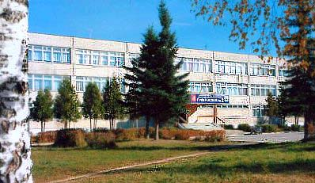
Муниципальное общеобразовательное учреждение –
Гимназия №2
Тема урока: «Решение задач по теме:
«Электромагнитные колебания и
волны» на примере разбора задач ЕГЭ.
Выполнила:
учитель физики
Демашова
Людмила Антоньевна
Г. Клин, Московская область
2014

Slide 3
Цели урока:
1. Образовательные: обобщение и систематизация знаний по теме, проверка знаний, умений, навыков.
В целях повышения интереса к теме работу вести с помощью опорных конспектов.
2. Воспитательные: воспитание мировоззренческого понятия
(причинно – следственных связей в окружающем мире), развитие у школьников коммуникативной культуры.
3. Развивающие: развитие самостоятельности мышления и интеллекта, умение формулировать выводы по изученному материалу, развитие логического мышления, развитие грамотной устной речи, содержащей физическую терминологию.
Тип урока: систематизация и обобщение знаний.

Slide 4
Техническая поддержка урока:
Демонстрации:
1. Плакаты.
2. Показ слайдов с помощью информационно – компьютерных технологий.
Дидактический материал:
1.Опорные конспекты с подробными записями на столах.
Оформление доски:
1. Плакат с кратким содержанием опорных конспектов (ОК);
2. Плакат – рисунок с изображением колебательного контура;
3. Плакат – график зависимости колебаний заряда конденсатора, напряжения между обкладками конденсатора, силы тока в катушке от времени, электрической энергии конденсатора, магнитной энергии катушки от времени.

Slide 5
План урока:
1. Этап повторения пройденного материала. Проверка домашнего задания. Четыре группы задач по теме.
2. Этап применения теории к решению задач.
3. Закрепление. Самостоятельная работа.
4. Подведение итогов.

Slide 6
Четыре группы задач по теме:
1.Задачи с использованием общих законов гармонических колебаний;
2.Задачи о свободных колебаниях конкретных колебательных систем;
3.Задачи о вынужденных колебаниях;
4.Задачи о волнах различной природы.

Slide 7

Электромагнитные колебания - это периодические и почти периодические изменения заряда, силы тока и напряжения.
Колебательный контур - цепь, состоящая из соединительных проводов, катушки индуктивности и конденсатора при активном сопротивлении равном нулю.
Свободные колебания - это колебания, происходящие в системе благодаря начальному запасу энергии с частотой, определяемой параметрами самой системы: L, C.
Скорость распространения электромагнитных колебаний равна скорости света:

Slide 8
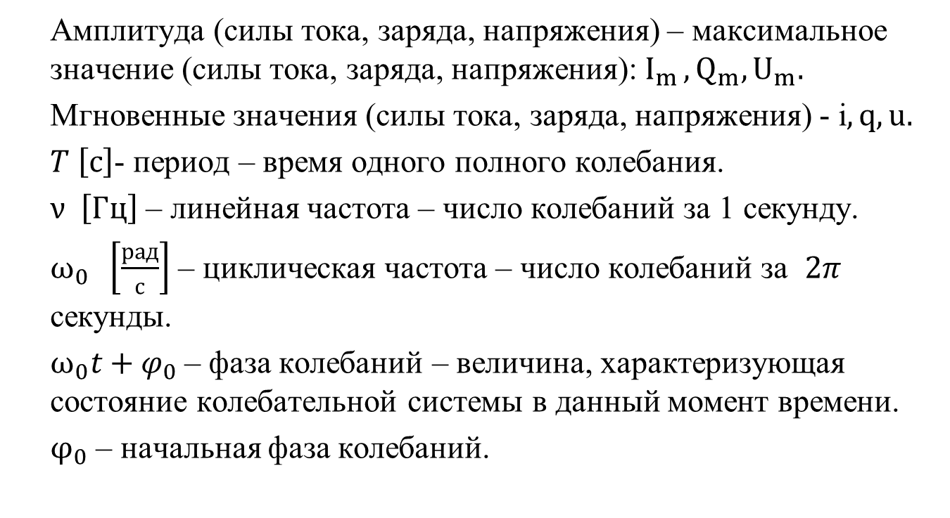
Основные характеристики колебаний

Slide 9
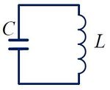
Схема колебательного контура

Slide 10
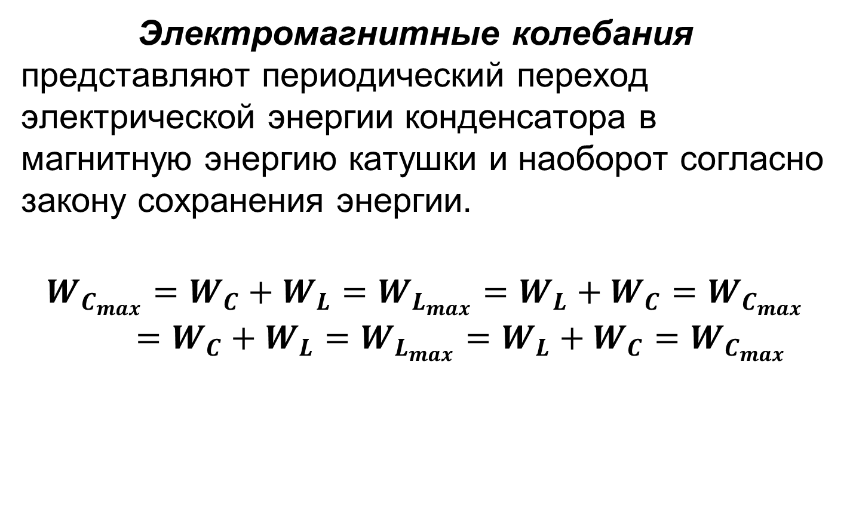

Slide 11
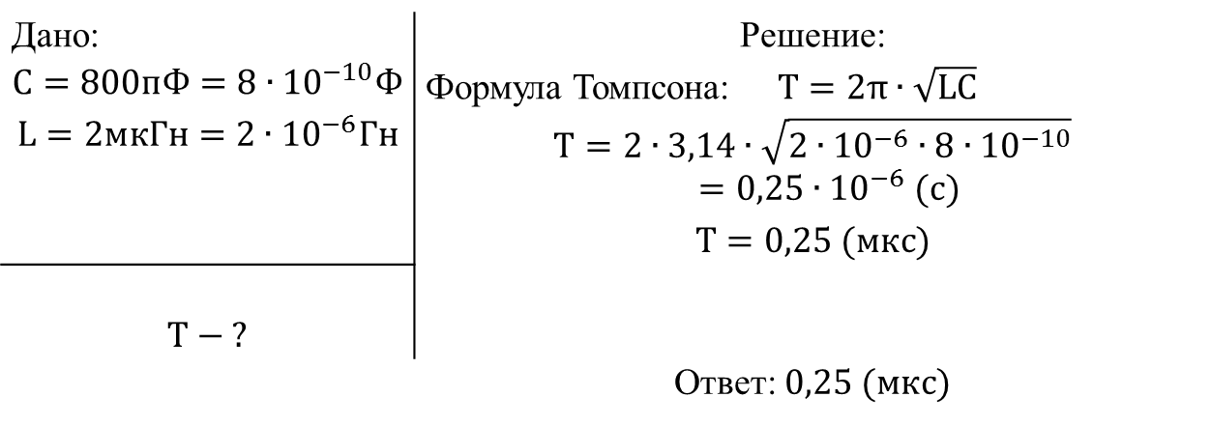
Задача 1. (д/з)
Колебательный контур содержит конденсатор емкостью 800 пФ и катушку индуктивности индуктивностью 2 мкГн. Каков период собственных колебаний контура? (ответ дайте в мкс)
Дано: Си | Решение:

Slide 12
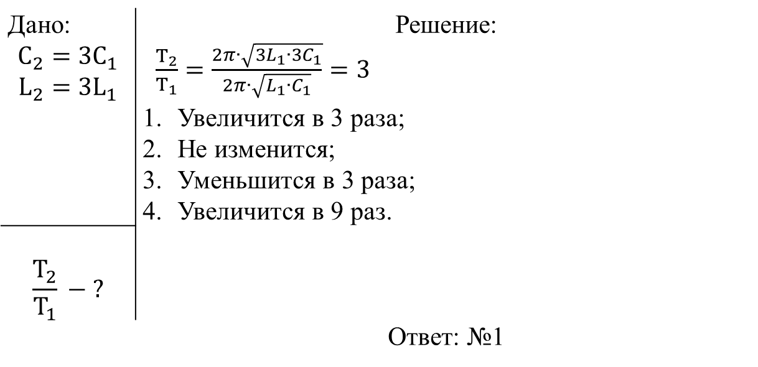
Задача 2. (д/з)
Колебательный контур состоит из конденсатора емкостью С и катушки индуктивности индуктивностью L. Как изменится период свободных электромагнитных колебаний в этом контуре, если электроемкость конденсатора и индуктивность катушки увеличить в 3р.
.
Дано: | Решение:
 | Увеличится в 3 раза; Не изменится; Уменьшится в 3 раза; Увеличится в 9 раз.
 | Ответ: №1

Slide 13
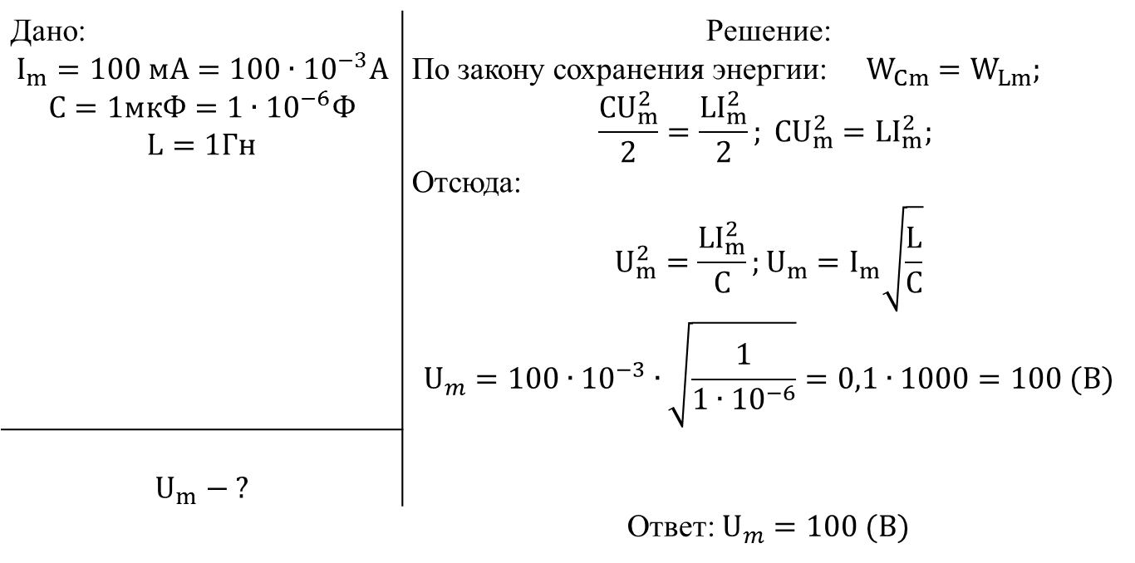
Задача 3. (д/з)
Амплитуда силы тока при свободных колебаниях в колебательном контуре 100 мА. Какова амплитуда напряжения на конденсаторе колебательного контура, если емкость этого конденсатора 1 мкФ, а индуктивность катушки 1 Гн? Активным сопротивлением пренебречь.
Дано: | Решение:

Slide 14
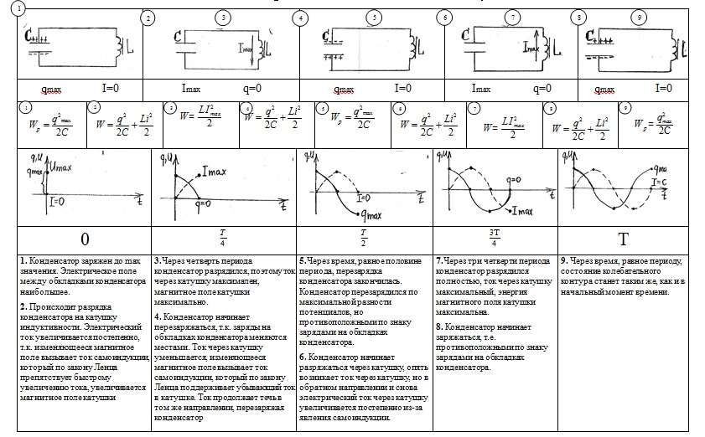
Схема электромагнитных колебаний в контуре

Slide 15
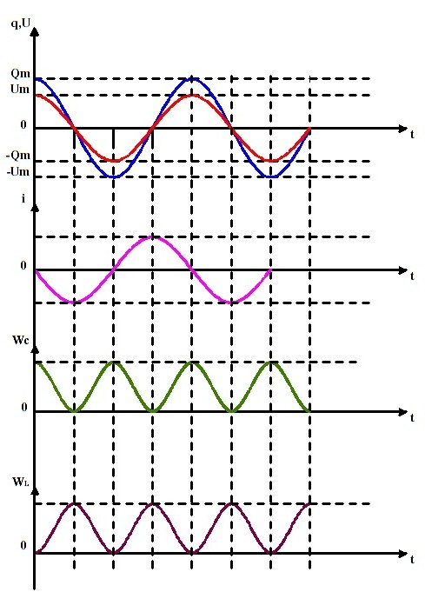
Графическая зависимость заряда, напряжения, силы тока, электрической энергии конденсатора, магнитной энергии катушки индуктивности от времени.
W_{lmax}=
W_{cmax}=

Slide 16
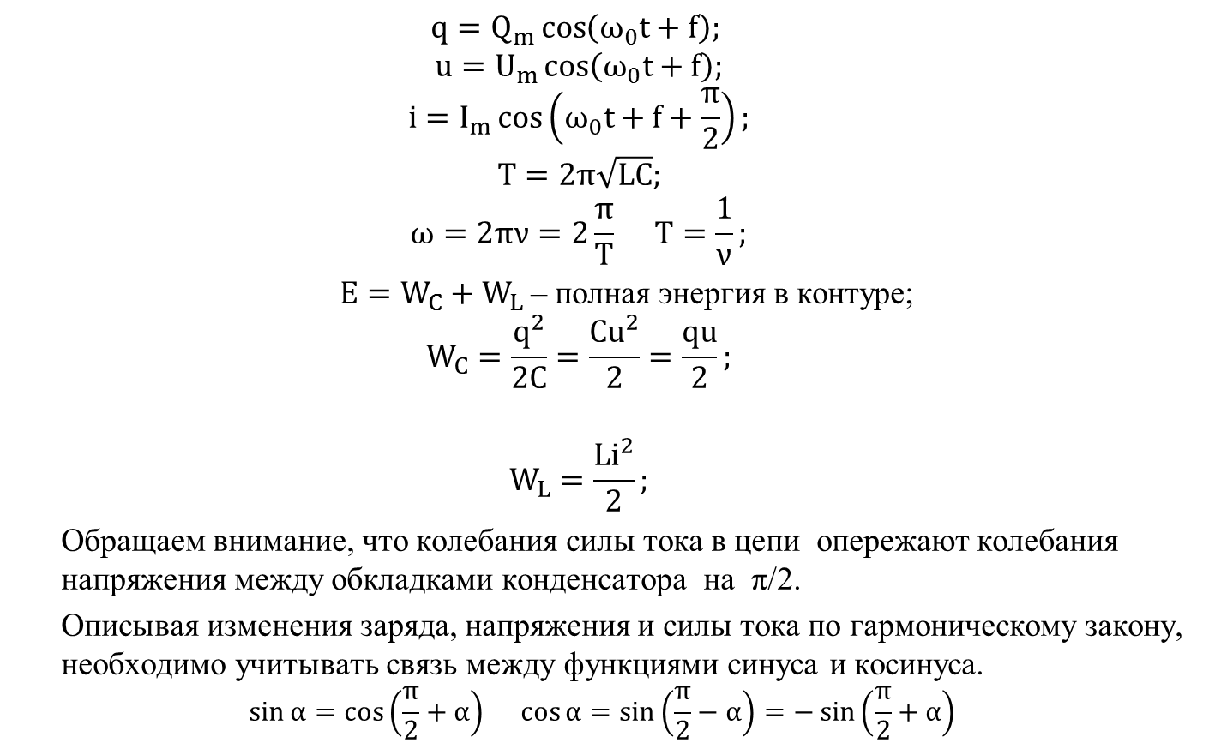
Уравнения, описывающие колебательные процессы в контуре:

Slide 17
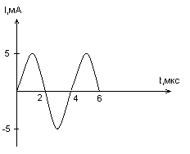
Задача № 1.
По графику зависимости силы тока от времени в колебательном контуре определите, какие преобразования энергии происходят в колебательном контуре в интервале времени от 1мкс до 2мкс?
1. Энергия магнитного поля катушки увеличивается до максимального значения;
2. Энергия магнитного поля катушки преобразуется в энергию электрического поля конденсатора;
3. Энергия электрического поля конденсатора уменьшается от максимального значения до «о»;
4. Энергия электрического поля конденсатора преобразуется в энергию магнитного поля катушки.

Slide 18
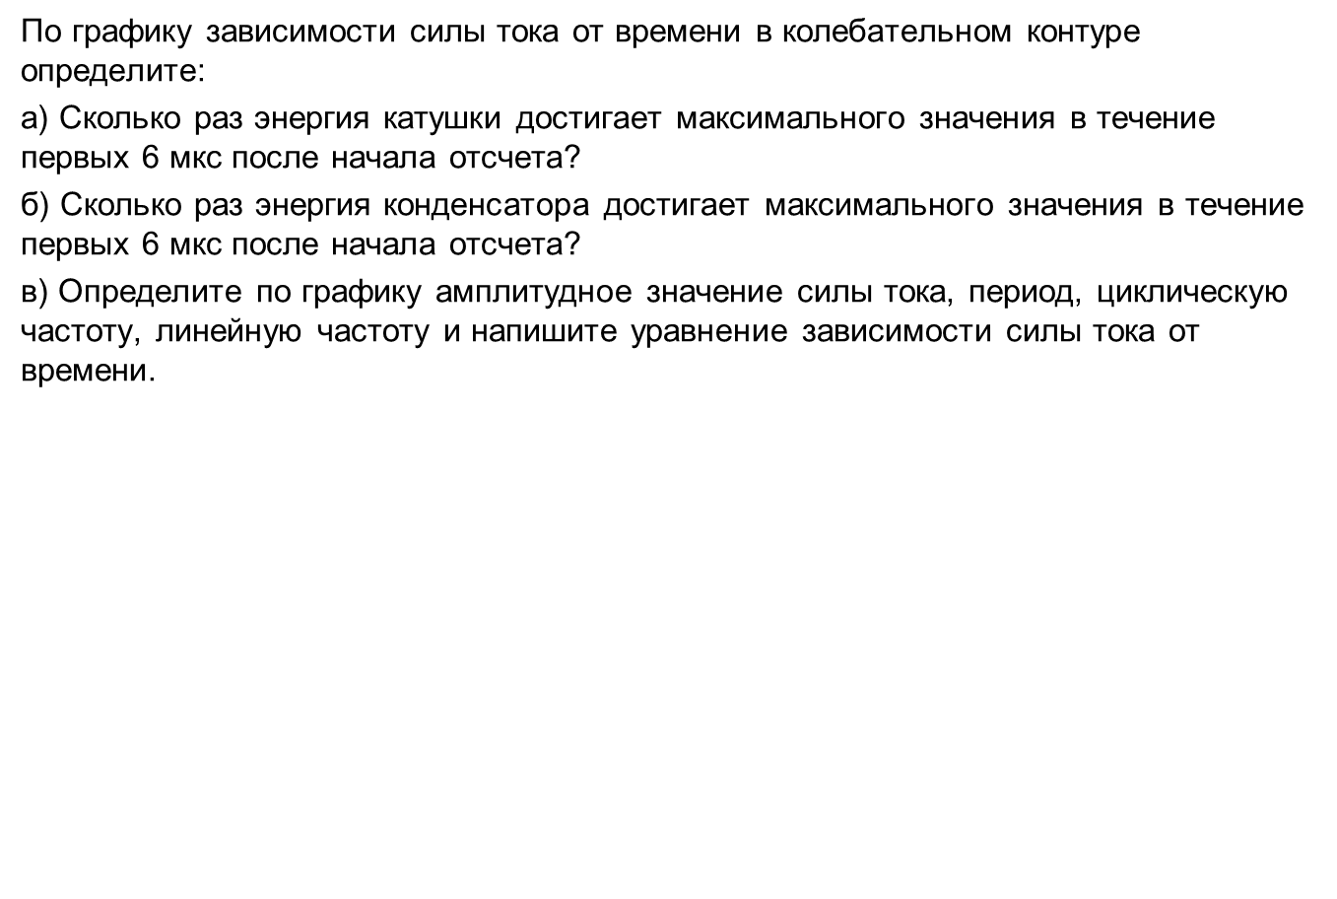
Задача № 2.

Slide 19
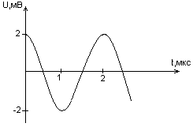
Задача № 3. (д/з)
Дана графическая зависимость напряжения между обкладками конденсатора от времени. По графику определите, какое преобразование энергии происходит в интервале времени от 0 до 2 мкс?
1. Энергия магнитного поля катушки увеличивается до максимального значения;
2. Энергия магнитного поля катушки преобразуется в энергию электрического поля конденсатора;
3. Энергия электрического поля конденсатора уменьшается от максимального значения до «о»;
4. Энергия электрического поля конденсатора преобразуется в энергию магнитного поля катушки.

Slide 20
Задача № 4. (д/з)
Дана графическая зависимость напряжения между обкладками конденсатора от времени. По графику определите: сколько раз энергия конденсатора достигает максимального значения в период от нуля до 2мкс? Сколько раз энергия катушки достигает наибольшего значения от нуля до 2 мкс? По графику определите амплитуду колебаний напряжений, период колебаний, циклическую частоту, линейную частоту. Напишите уравнение зависимости напряжения от времени.

Slide 21
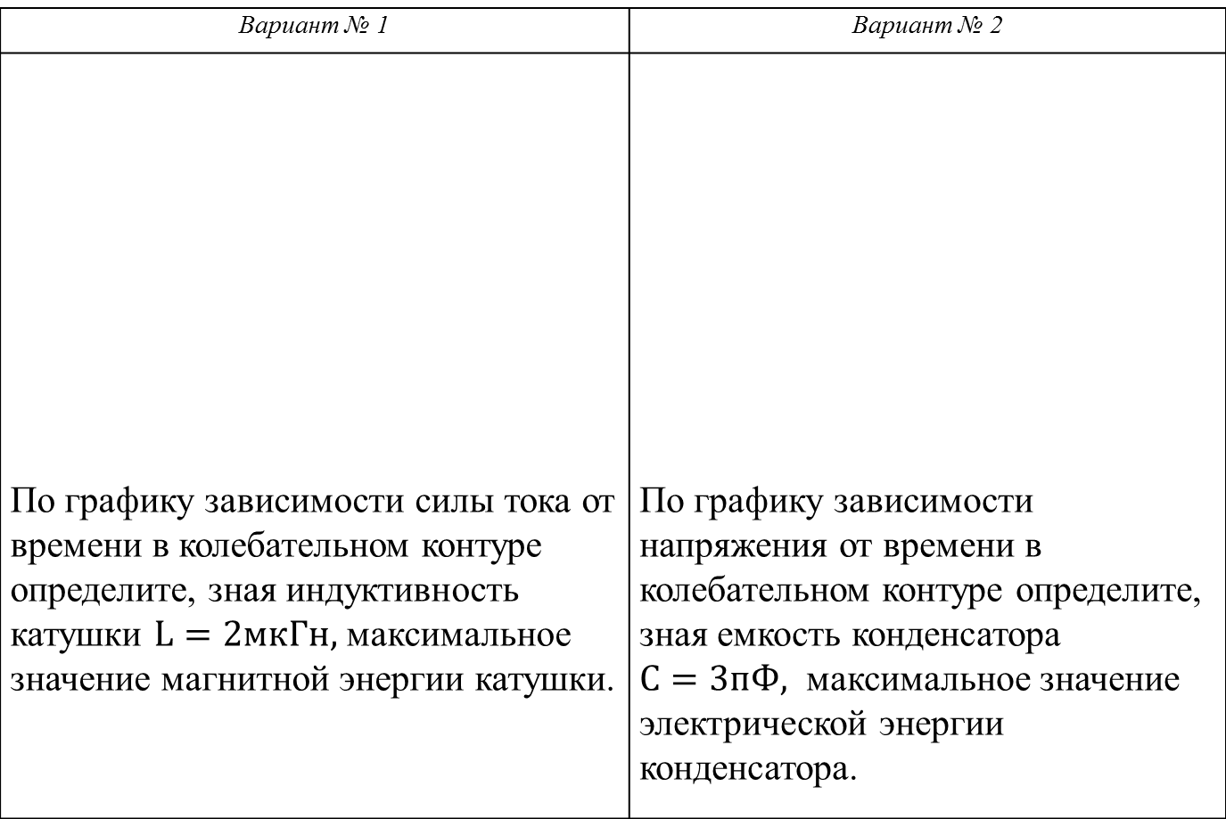
Задача № 5,6.
Вариант № 1 | Вариант № 2

Slide 22
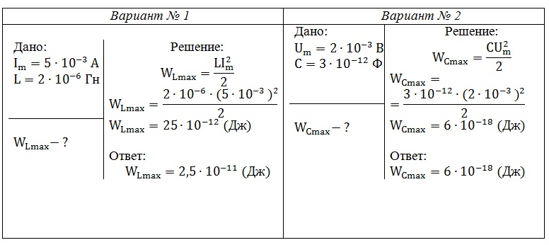

Slide 23
Задача № 7.
Заряд на обкладках конденсатора колебательного контура изменяется по закону q = 3·10⁻⁷cos800πt. Индуктивность контура 2Гн. Напишите уравнение зависимости силы тока от времени. Определите амплитуду колебаний заряда, амплитуду силы тока, циклическую частоту, определите максимальную энергию магнитного поля катушки.

Slide 24
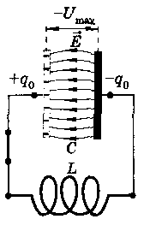
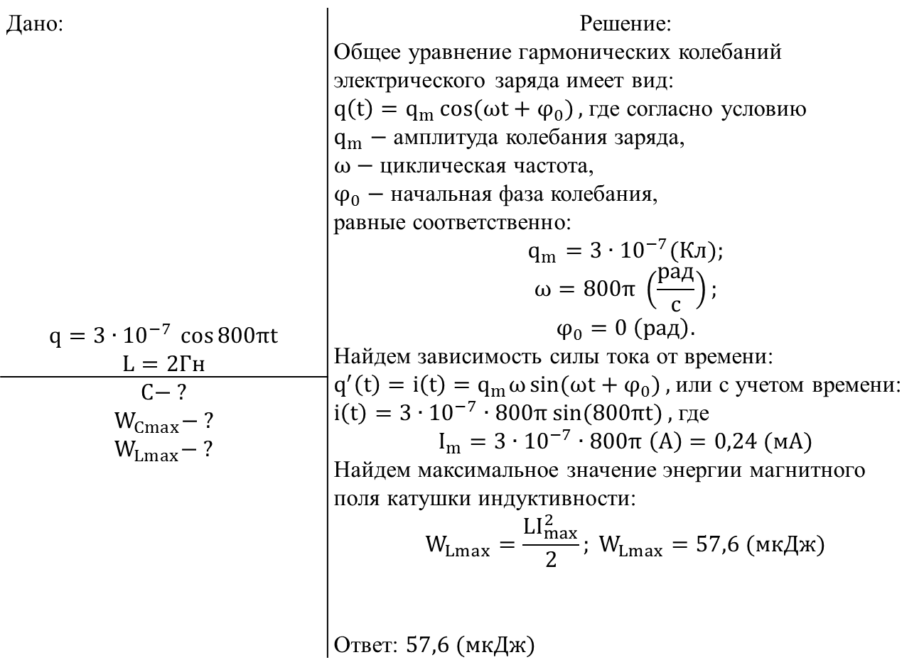
Дано:

Slide 25
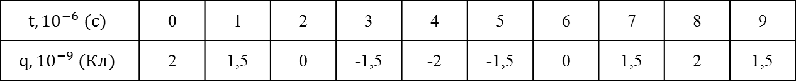
Задача № 8.
В идеальном колебательном контуре происходят свободные электромагнитные колебания. В таблице показано, как изменяется заряд конденсатора в колебательном контуре с течением времени.
Напишите уравнение зависимости заряда от времени. Найдите амплитуду колебаний заряда, период, циклическую частоту, линейную частоту.
Какова энергия магнитного поля катушки в момент времени t=5 мкс, если емкость конденсатора 50 пФ.
Д/з. Напишите уравнение зависимости силы тока от времени. Найдите амплитуду колебаний силы тока. Постройте графическую зависимость силы тока от времени.
 | 0 | 1 | 2 | 3 | 4 | 5 | 6 | 7 | 8 | 9
 | 2 | 1,5 | 0 | -1,5 | -2 | -1,5 | 0 | 1,5 | 2 | 1,5

Slide 26
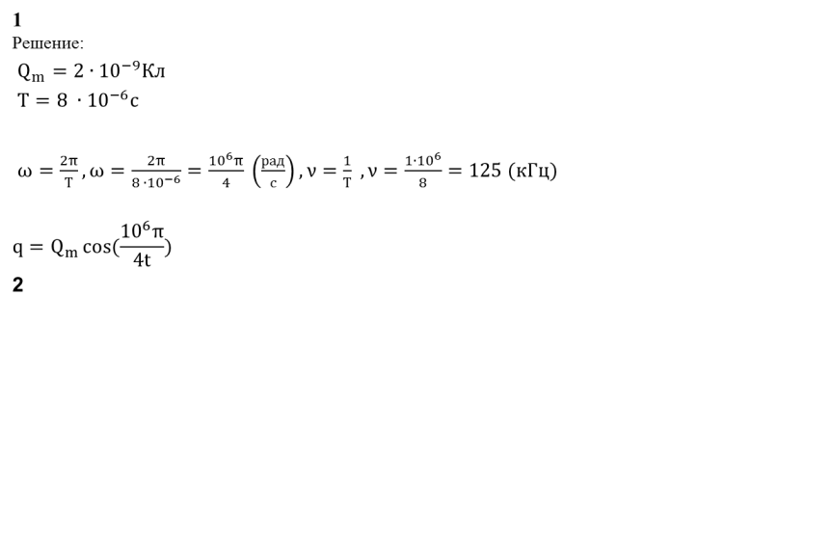
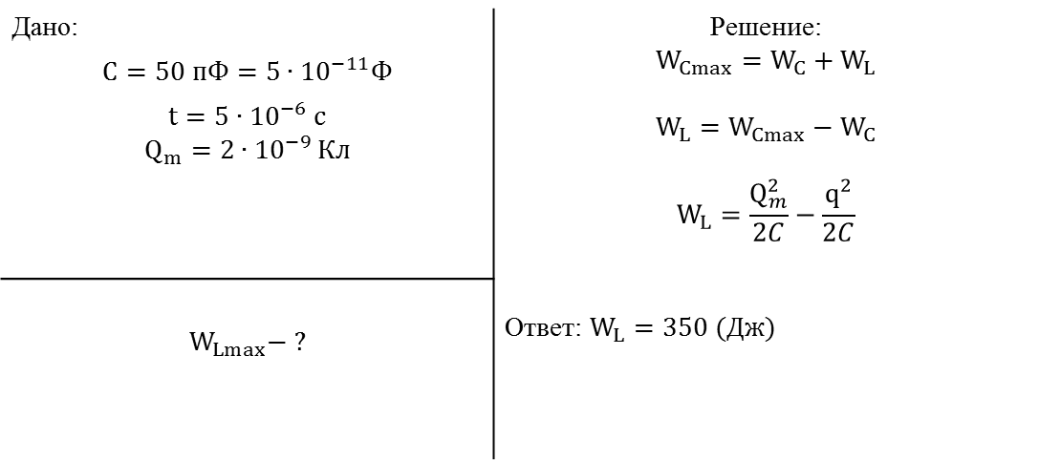
Дано:
2

Slide 27
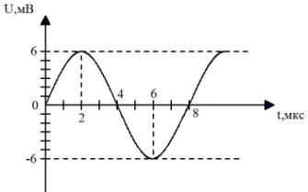
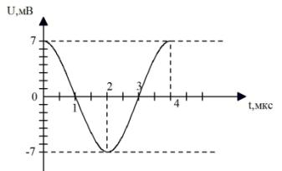
Самостоятельная работа:
Вариант № 1 | Вариант № 2
1. По графику зависимости напряжения от времени определите:
Сколько раз энергия катушки достигает максимального значения на протяжении периода | Сколько раз энергия катушки достигает минимального значения на протяжении периода
2. Определить амплитуду колебаний напряжения, период, линейную частоту, циклическую частоту. Напишите уравнение зависимости напряжения от времени.

Slide 28
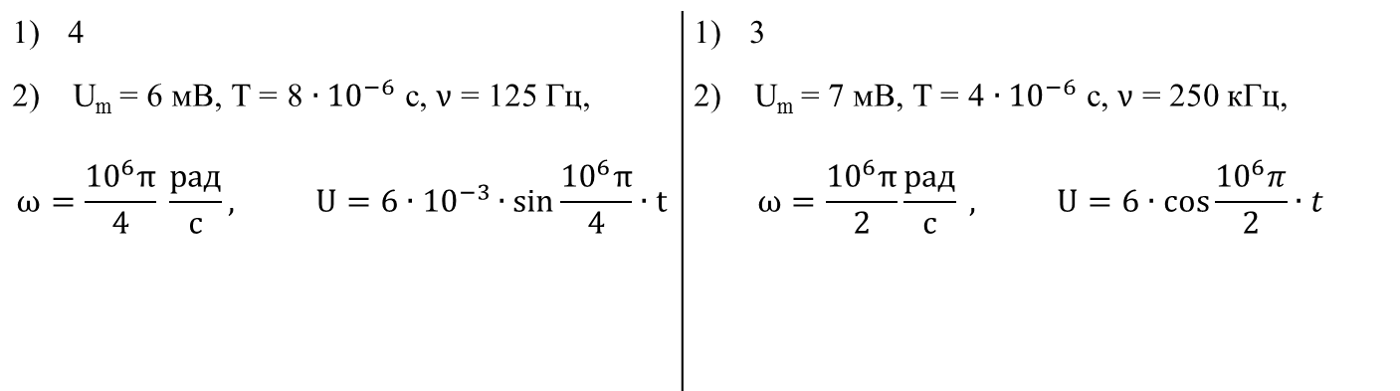
4 | 3

